Slide 1
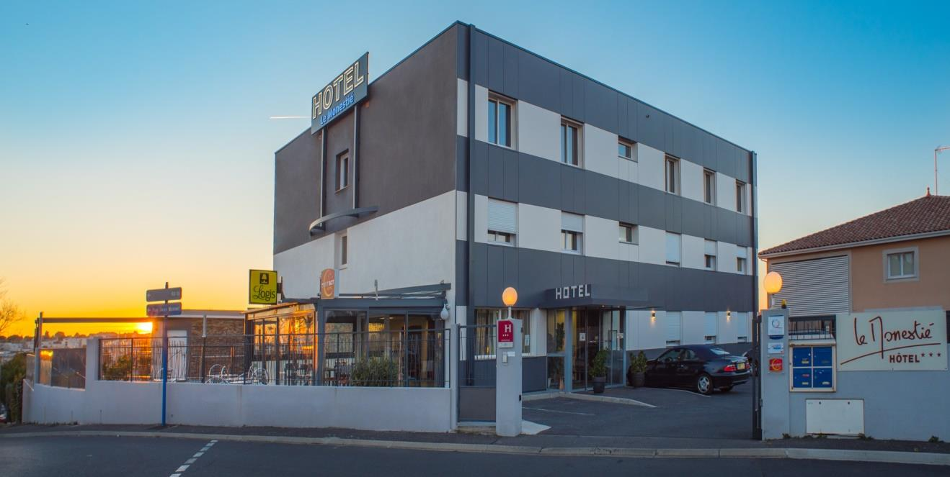
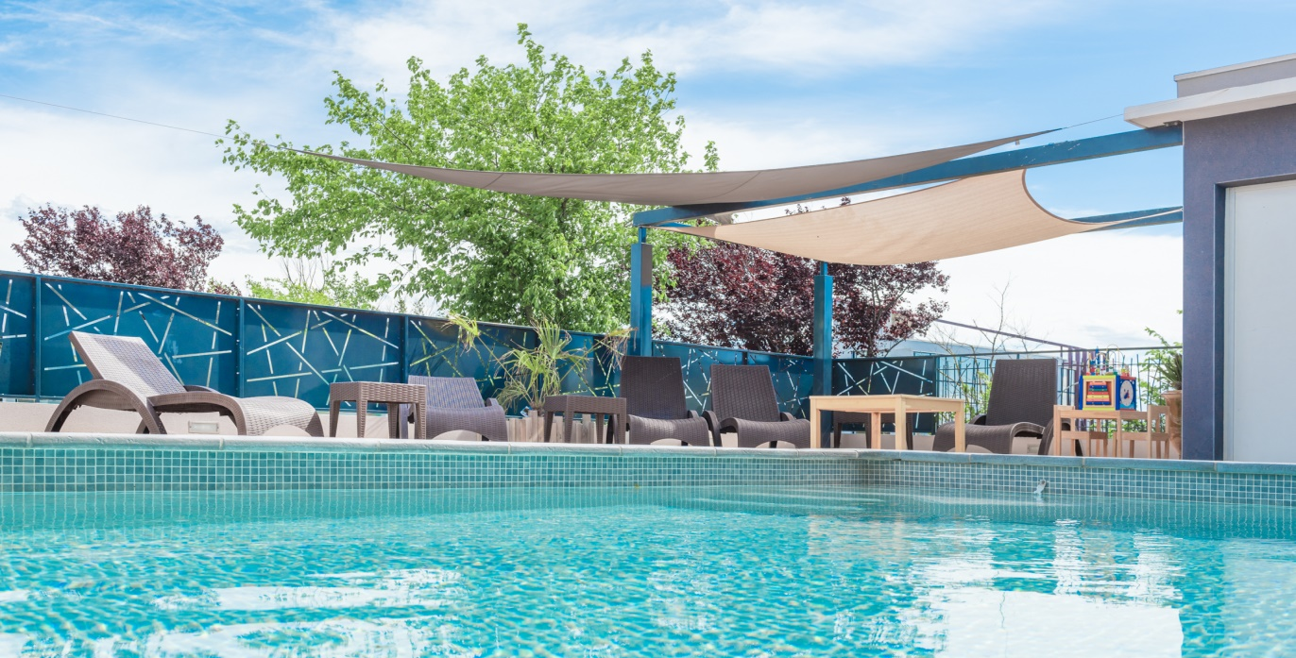
www.hotel-monestie-beziers.com
10 Rue Théophile Gautier
34760 Boujan-sur -Libron
04.67.31.89.89

Slide 2
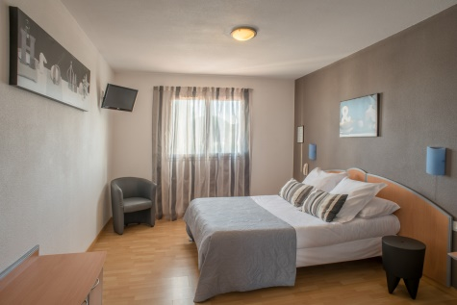
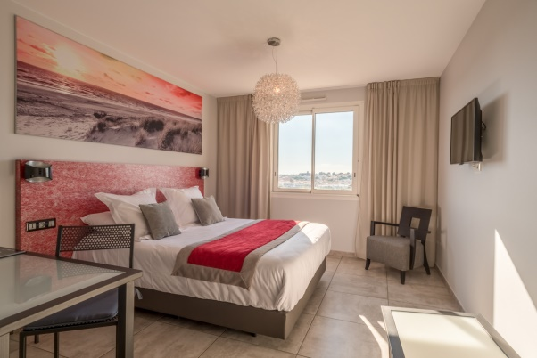
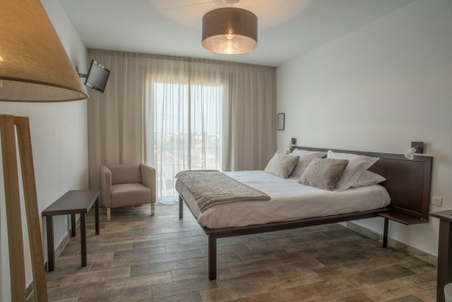
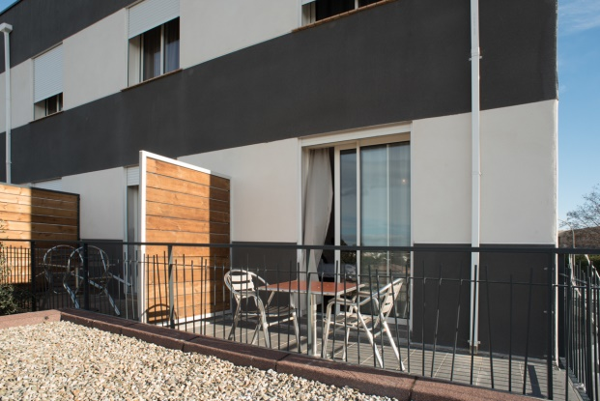
Nos Chambres
L’hôtel dispose de 36 chambres réparties sur deux niveaux.
Chambre confort Chambre exécutive
Chambre supérieure
Chambre privilège : Très prochainement

Slide 3
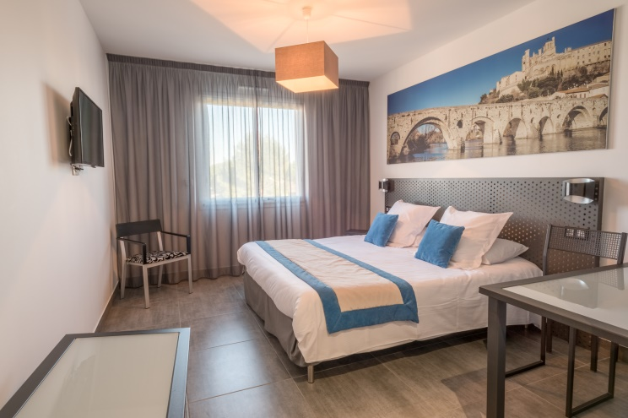
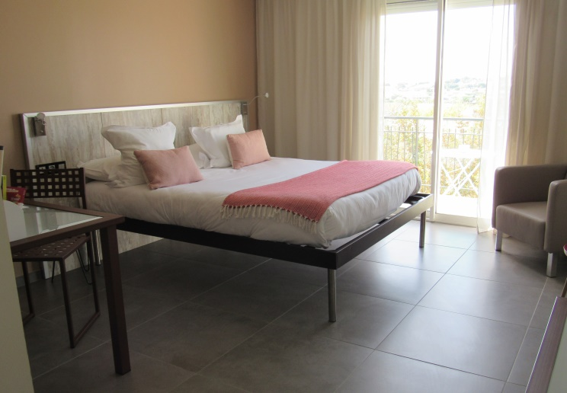
Nos Soirées Etape
Soirée étape exécutive
Soirée étape privilège : Très prochainement

Slide 4
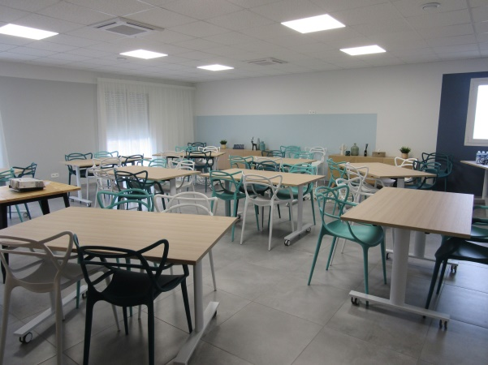
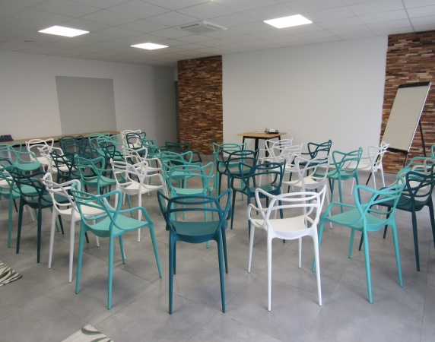
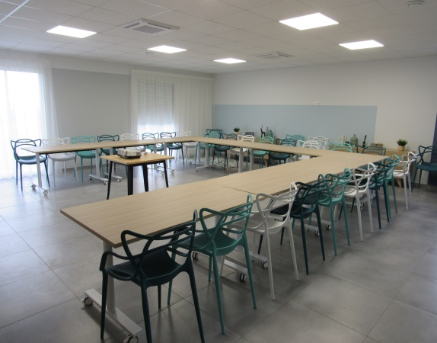
Notre salle de Séminaire
Doté d’un espace séminaire notre établissement peut vous accueillir pour tous types de manifestations professionnelles.
La salle réunion est équipée d’un vidéoprojecteur, d’une connexion WIFI, d’un paperboard, de feuille avec stylo sur table ainsi qu’une demi-bouteille d’eau plate par personne.

Slide 5
Nos services et équipements
Nos services:
Petit-déjeuner buffet servit de 7h à 10h
Room service de 18h à 21h
Piscine sécurisée et parking gratuit fermé de 22h à 7h
Nos équipements
Chambres spacieuses de 21m2, insonorisées et climatisées, équipées d’une salle de bains avec toilettes,
TV écran plat avec TNT + Canal
Sèche cheveux

Slide 6
Nos atouts
Accueil personnalisé, bagagerie
Parking privé (accessibilité bus)
Emplacement privilégié à proximité des grands axes routiers (A9, A75)
Une salle de réunion à disposition (devis sur demande)
Espaces détente : billard, terrasse, piscine extérieure (en saison)
Restaurant partenaire & room service
Etablissement ouvert toute l’année
Soirée étape comprenant un dîner, une nuit et un petit-déjeuner ( room service ou restaurant partenaire)

